Slide 1
科技计划管理改革与实践
2017年3月

Slide 2
第一部分 科技计划管理改革
国家科技计划管理改革进展
自治区科技计划管理改革进展
第二部分 科技计划项目管理
科技计划项目的概念与项目分类
广西科技计划项目管理

Slide 3
第一部分 科技计划管理改革
第一节 国家科技计划管理改革进展
第二节 自治区科技计划管理改革进展

Slide 4
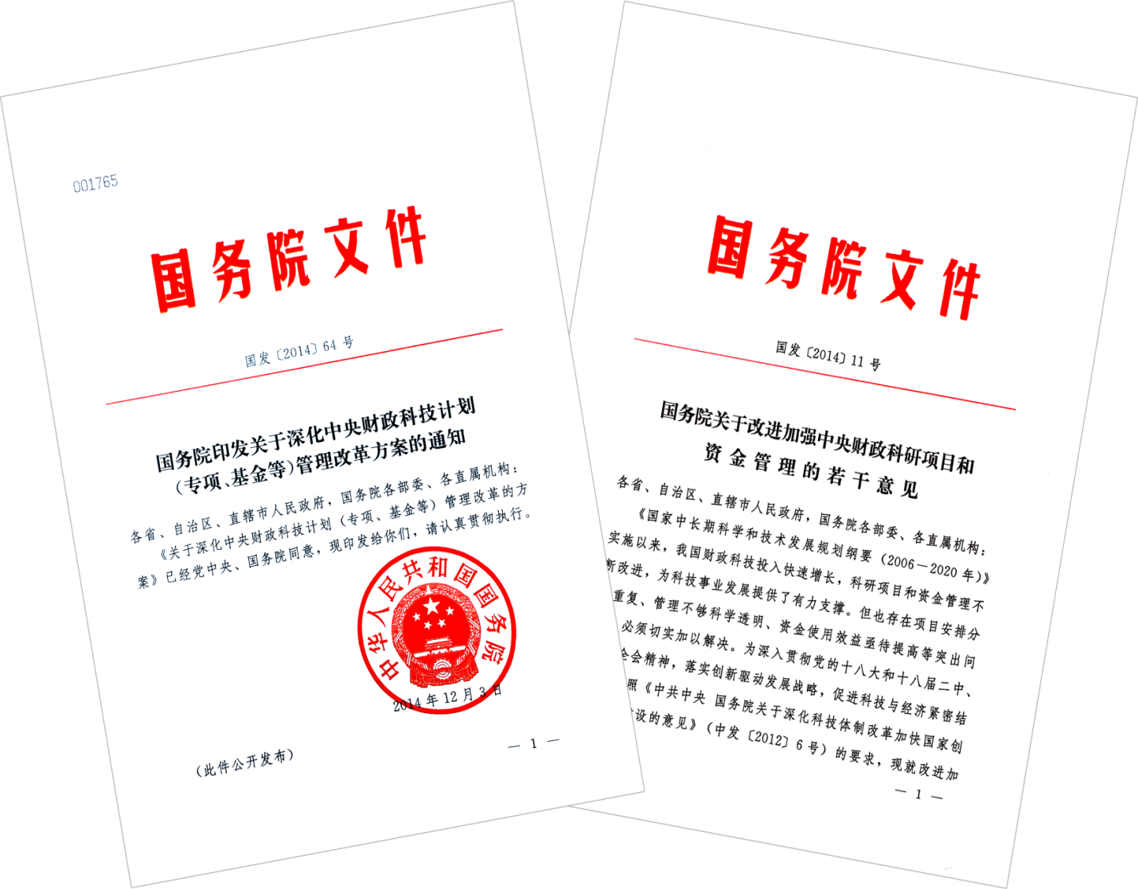
第一节 国家科技计划管理改革进展
2014年国务院发布两个重要文件
5

Slide 5
◆ 国发〔2014〕11号文件：国务院关于改进加强中央财政科研项目和资金管理的若干意见（国务院2014年3月3日发布）
◆ 国发〔2014〕64号文件：《关于深化中央财政科技计划（专项、基金等）管理改革的方案》（国务院2014年12月3日发布）
虽然这２个文件是针对国家科技计划项目，但其精神对我们地方（自治区、市、县）科技计划项目管理改革的影响是巨大的。

Slide 6
国务院印发关于深化中央财政科技计划（专项、基金等）管理改革方案的通知
(国发〔2014〕64号文件)

Slide 7


主要改革任务
建立公开统一的国家科技管理平台
解决统筹协调不够，缺乏顶层设计问题
优化科技计划（专项、基金等）布局
解决资源配置“碎片化”问题
围绕重点任务一体化配置资源
解决科研项目聚焦不够问题
建立规范高效的科研项目和资金管理制度
解决政府职能转变和专业化、科学化管理问题
7
Notes:
1，用好纳税人的钱；
2，对项目承担人的 保护；

Slide 8
改革进度要求
2017年
2015-2016年
全面按照优化整合后的五类科技计划运行，不再保留原有计划渠道；建立完备的科技计划和资金管理制度；科研单位、专业机构和政府部门依规开展科研活动和管理业务。
2014年
基本完成科技计划优化整合工作，建成公开统一的国家科技管理平台，形成制度框架。全面启动第一批重点专项。
启动国家科技管理平台建设；优化整合部分科技计划；先行组织5-10个重点专项进行试点。

Slide 9


建立公开统一的国家科技管理平台
科技计划（专项、基金等）管理
部际联席会议
战略咨询与综合
评审委员会
项目管理专业机构
评估监管和动态调整机制
国家科技管理信息系统和科技报告系统
中央财政科技计划（专项、基金等）全部纳入统一国家科技管理平台管理，按照新的管理方式和组织机制实施
9

Slide 10
科技管理平台建设取得重要进展
成为凝聚部门共识、支撑重大决策的平台
联席会议
科技部（召集人单位） | 财政部（副召集人） | 发改委（副召集人）
教育部 | 工业和信息化部 | 国土资源部
环境保护部 | 住房城乡建设部 | 交通运输部
农业部 | 水利部 | 文化部
卫生计生委 | 质检总局 | 新闻出版广电总局
安全监管总局 | 食品药品监管总局 | 林业局
知识产权局 | 中科院 | 工程院
地震局 | 气象局 | 自然科学基金会
粮食局 | 能源局 | 国防科工局
海洋局 | 测绘局 | 中医药局
中国科协
特邀咨评委
专业机构
监督评估
信息系统
10

Slide 11
科技管理平台建设取得重要进展
联席会议
发挥重要的战略咨询作用
特邀咨评委已召开多次全体会议、专题会议，并进行了书面咨询，对重点研发计划的6个试点专项、2016年任务布局及其重点专项实施方案、重大专项改革方案进行了咨询评议。
特邀咨评委
专业机构
监督评估
信息系统
11

Slide 12
科技管理平台建设取得重要进展
专业机构已全面承接管理任务
联席会议
七家专业机构名单
序号 | 机构名称
1 | 科技部高技术研究发展中心
2 | 中国生物技术发展中心
3 | 工业和信息化部产业发展促进中心
4 | 中国21世纪议程管理中心
5 | 中国农村技术开发中心
6 | 国家卫生计生委医药卫生科技发展研究中心
7 | 农业部科技发展中心
特邀咨评委
专业机构
监督评估
信息系统
12

Slide 13
科技管理平台建设取得重要进展
落实到科技计划管理改革全过程
联席会议
科技部、财政部已联合印发《中央财政科技计划（专项、基金等）监督工作暂行规定》，要形成“制度+合同+技术”的三位一体监督评估模式，特别要建立科研信用体系，努力营造良好的科研氛围。
特邀咨评委
专业机构
监督评估
信息系统
13

Slide 14
科技管理平台建设取得重要进展
联席会议
已能够支持科技计划管理改革工作
完成了重点研发计划多个管理模块的开发，实现了重大专项项目资源的集成。专家库入库专家规模已达到7.4万余人。形成了《专家库管理办法》和《项目评审专家选取使用细则》，强化专家参与的公开、公平和公正。
特邀咨评委
专业机构
监督评估
信息系统
14

Slide 15
第二节
自治区科技计划管理改革进展
一、《实施方案》起草及修改过程。
二、《实施方案》主要内容
三、改革进展及近期主要工作。

Slide 16
一、《实施方案》起草及修改过程
2015年2-4月文件起草；
2015年5月:科技厅、财政厅联合上报自治区政府；
2015年6月初:黄日波副主席主持召开21个部门的协调会重新联合上报自治区政府；
2015年7月2日:通过自治区法制办合法性审查；
2015年7月31日:通过自治区人民政府常务会议审议；
2015年8月4日:上报自治区深改办专项小组办公室；
2015年10月8日:通过自治区党委深改领导小组会议审议；
2015年11月23日：自治区人民政府印发《广西壮族自治区人民政府印发关于深化自治区本级财政科技计划和科技项目管理改革实施方案的通知》（桂政发〔2015〕57号）。

Slide 17
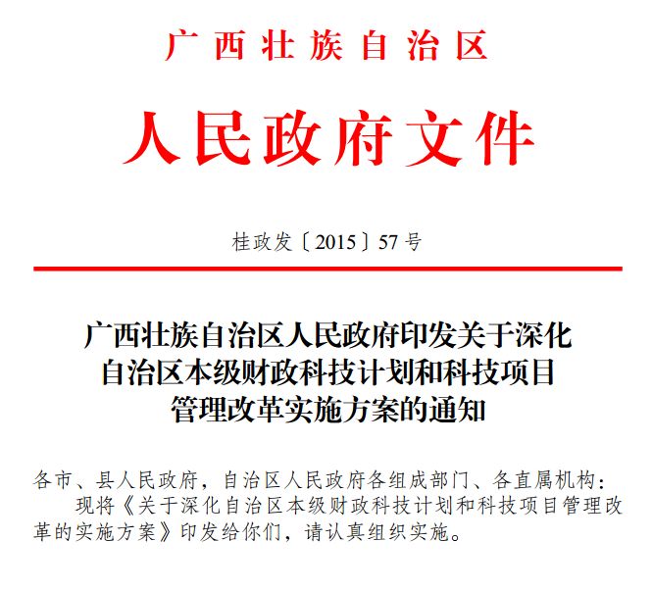

Slide 18
二、《实施方案》主要内容
归纳为一个总体目标，5项原则，整合科技计划为5大专项，构建一个决策平台，三根支撑柱子，一个信息系统，分3年完成。

Slide 19
二、《实施方案》主要内容
（一）实现一个总体目标。
建立公开统一的自治区科技管理平台；
整合统筹科技资源，强化科技计划顶层设计、分类资助，构建总体布局合理、功能定位清晰、地方特色鲜明的自治区科技计划体系。
（更加聚焦全区发展重大科技需求，更加符合科技创新规律，更加高效配置创新资源，更加突出企业技术创新主体地位，更加强化科技与经济紧密结合，最大限度地激发科研人员创新热情）

Slide 20
（二）优化整合成新的5大专项
重构计划体系，明确各类科技计划功能、定位和边界。解决重复交叉、科技资源配置“碎片化”的问题。
通过撤、并、转等方式进行合理归并，整合形成新的五类科技计划。
1．设立广西自然科学基金:
归并相关专项资金，整合为广西自然科学基金，主要资助区内高校和区直科研机构的基础研究、科学前沿探索，增强原始创新能力。

Slide 21
2．设立广西科技重大专项:
整合相关专项资金，重点支持以企业为主体、产学研联合的集成度高、关联度大、带动性强的重大科技项目。
3．设立广西重点研发计划:
整合归并相关科技计划资金,聚焦我区国民经济与社会发展的重点公共需求和民生科技优先领域，针对事关国计民生的农业、工业、能源资源、生态环境、公共安全、卫生健康等领域的重大社会公益性研究。

Slide 22
4．设立广西技术创新引导专项（基金）:
该类科技计划按照技术创新活动不同阶段的需求，通过财政资金的杠杆作用，运用市场机制引导社会资金和金融资本进入创新领域，以创业投资、风险补助、后补助、绩效奖励等政府引导的支持方式，促进科技成果转化和资本化、产业化。
5．设立广西科技基地和人才专项:
对各部门管理的人才和团队建设专项资金进行合理归并，支持科技创新基地建设和能力提升，促进科技资源开放共享，支持创新人才和优秀团队，提高科技创新的条件保障能力。

Slide 23
科技计划（专项、基金）名称 | 专项数（项） | 2015年预算经费(万元)
一、广西自然科学基金 | 1 | 6500
二、广西科技重大专项 | 10 | 5640
三、广西重点研发计划 | 56 | 18198
四、广西技术创新引导专项 | 28 | 20040
五、广西科技基地和人才专项 | 36 | 31114
 | 131 | 81492

Slide 24
（三）建立公开统一的自治区科技管理平台
厅际联席会议
评估监管
和动态
调整机制
综合咨询评审委员会
专业机构
科技管理信息系统

Slide 25
（三）建立公开统一的自治区科技管理平台
1．建立厅际联席会议制度。
由科技厅牵头，财政厅、发展改革委等相关部门参加。
职责：制定议事规则，审议自治区科技发展战略规划、科技计划布局与设置、年度重点科技任务和项目指南、咨询与综合评审委员会的组成、专业机构遴选委托等事项。
联席会议办公室设在科技厅。
2．依托专业机构管理。
将现有具备条件的科研管理类事业单位等改造成规范化的专业机构。

Slide 26
3．成立战略咨询与综合评审委员会。
成立由科技界、产业界和经济界的高层次专家组成的自治区科技发展战略咨询与综合评审委员会，负责对自治区科技发展战略规划、科技计划的设立布局和科技任务分解等提出咨询意见，为联席会议提供决策参考。
4．建立公开统一的评估监管和动态调整机制。
把监督和评估结果作为财政后续支持的重要依据；建立动态调整和终止机制，使科技资源配置能够根据新形势新要求及时做出调整优化适应新的创新部署。

Slide 27
（四）明确3年完成改革实施进度和任务
1．改革准备阶段:2015年，对自治区本级现有的各类科技计划进行梳理，确定第一批优化整合方案；启动广西科技管理平台建设，建成自治区本级科研项目数据库，基本建成广西科技管理信息系统和科技报告系统等。
2．启动实施阶段:2016年，启动科技项目管理新机制，各部门管理的科研经费预算渠道不变。
3．全面完成阶段:2017年，全面清理规范各部门管理的科技计划，按照新的科技计划运行，由联席会议统筹安排，不再保留优化整合之前的科技计划经费渠道。各项目承担单位和专业机构建立健全内控制度，按照新的管理体制和运行机制开展科研活动和项目管理工作。

Slide 28
三、自治区科技计划管理改革进展
及近期主要工作

Slide 29
（一）建立了联席会议制度。
成立了由24个部门组成的联席会议制度。明确了联席会议成员单位、召集人单位，会议议事规则，成立了联席会议办公室，召开了两次联席会议，研究并审议了2016年及2017年科技计划项目申报指南、综评委及专业机构遴选的原则及标准（试行），审议自治区科技计划项目评估及过程管理专业机构的委托方案。
（二）成立了科技发展战略咨询与综合评审委员会。
下设初设6个专家组，按照“汇聚高端专家、面向高层决策”的工作原则，加强科技创新发展趋势的研判分析，为我区科技发展战略、规划、重大任务和重大科技创新方向的选择等方面提出重要咨询建议，有效支撑科技创新决策。

Slide 30
（三）新构建的自治区科技理信息系统开始运行
对广西科技计划信息系统进行升级，构建一个全业务办理、全流程管理、科技信息共享”一体化的自治区科技计划管理信息系统,规范业务管理过程。
该平台的项目申报、项目初审和项目评审、合同管理等主要功能模块陆续投入使用。
（四）初步整合构建了新的广西科技专家数据。
目前该数据库已导入区内外专家超过1万名，有力支撑了2016年科技计划项目立项评估工作。

Slide 31
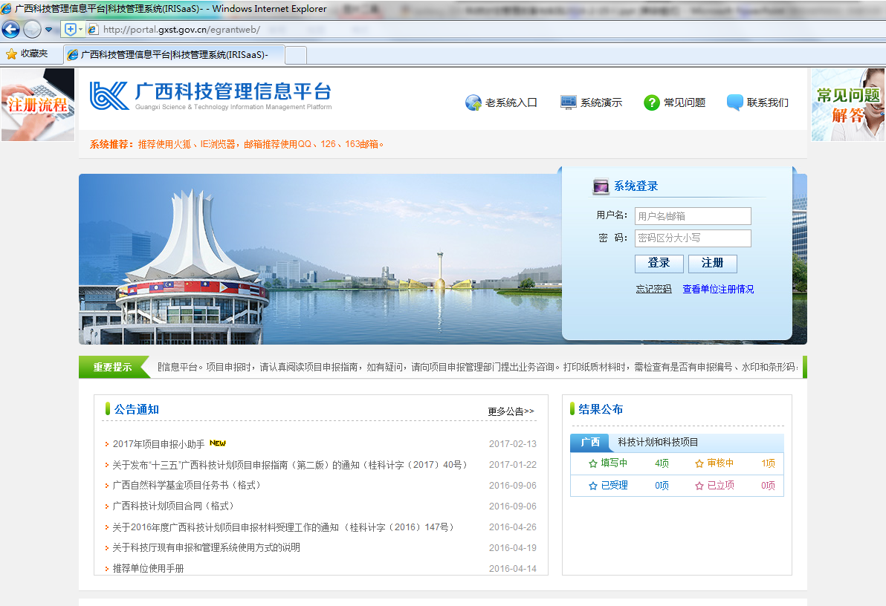

Slide 32
（五）广西科技报告制度工作进展顺利
自治区政府办转发了《关于广西科技报告制度建设的实施方案》，明确了广西科技报告制度建设的工作目标、职责分工、工作流程等内容，提出力争到2020年建成统一的科技报告呈交、收藏、管理共享体系。加快修改完善科技报告管理实施细则，明确具体的工作流程。
广西科技报告服务系统已正式上线运行，目前已收录报告474份，其中国家项目88份，自治区属项目386份。

Slide 33
（六）制定了系列科技计划管理制度
《自治区本级财政科技计划资金后补助管理暂行办法》；
《自治区科技计划管理专业机构遴选原则标准》；
《关于成立广西科技发展战略咨询与综合评审委员会的通知》；
《广西自然科学基金项目管理办法》；
《广西自然科学基金项目资助经费管理办法（修订）》；
《广西科技计划项目评估评审管理办法(试行)》；
《广西科技计划项目结题管理办法(试行）》；
《自治区本级财政科技计划监督工作暂行规定》；
《自治区科技计划项目和科技经费监督管理暂行办法》。

Slide 34
小结上面8项工作进度：
1、初步整合成新科技计划体系。
2、建立了联席会议制度。
3、成立了科技发展战略咨询与综合评审委员会。
4、专业机构遴选工作取得进展
5、新构建的自治区科技管理信息系统开始运行。
6、初步整合构建了新的广西科技专家数据库。
7、广西科技报告制度工作进展顺利。
8、制定了系列科技计划管理制度。

Slide 35
（七）自治区科技计划管理改革近期工作要点
去年9月22日，自治区党委、政府召开全区创新驱动发展大会，自治区党委书记彭清华、自治区主席陈武在会上作重要讲话，动员全区上下牢固树立创新发展理念，深入实施创新驱动战略，加快建设创新型广西，为实现“两个建成”目标提供强大动力。
会前，自治区出台了《关于实施创新驱动发展战略的决定》《广西科技创新“十三五”规划》《广西战略性新兴产业创新发展实施方案》及系列配套文件。
（简称1+8配套文件）

Slide 36
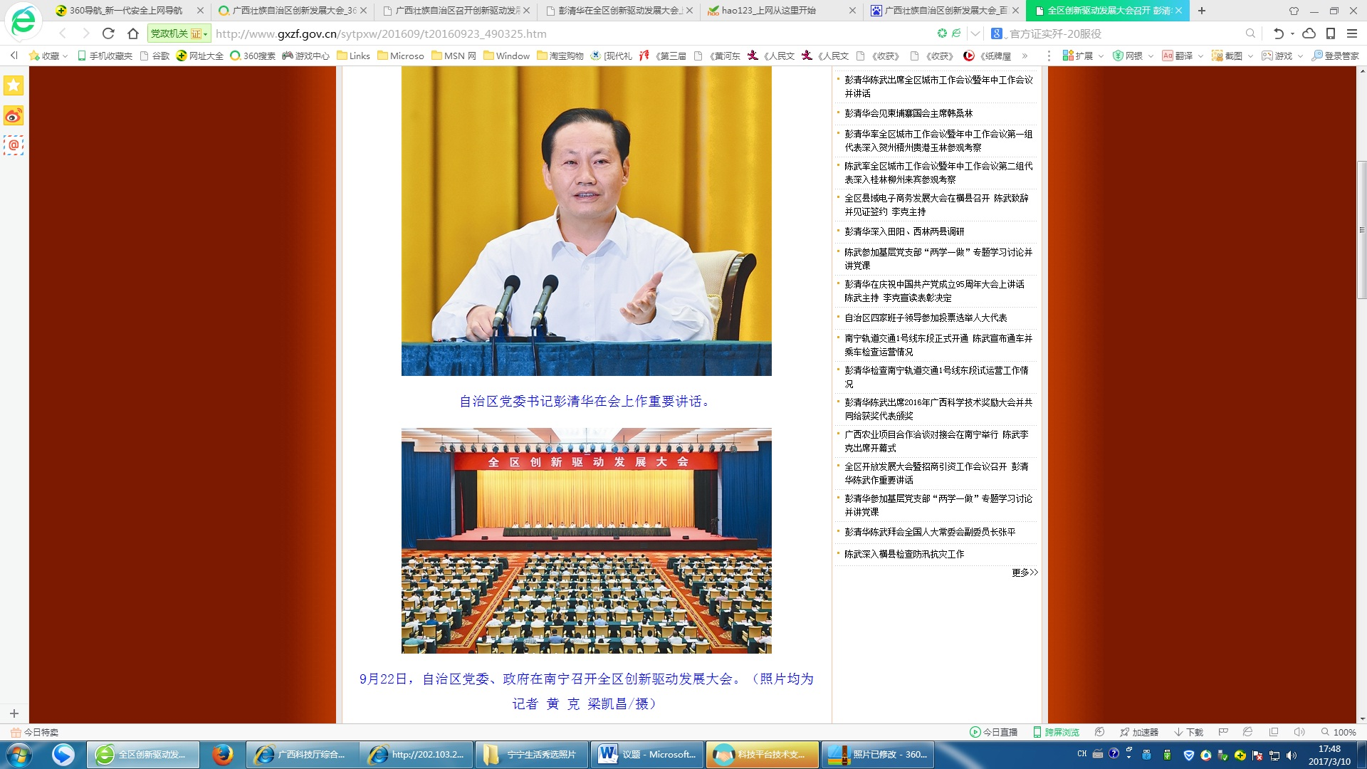

Slide 37
一是全面贯彻落实创新驱动发展大会精神。
学习《决定》和配套文件，学习自治区主要领导讲话精神，把大会精神融入科技计划管理改革实践中，尤其是“项目申报常态化”、“科技经费滚存使用、预算执行弹性考核”等改革创新亮点的落实。
二是组织实施《广西“十三五”科技创新规划》。
把贯彻大会精神和落实五年《规划》、执行年度计划有机结合，做好《规划》的全面部署。（全区各地、各部门的任务分解、十个重大专项的实施方案等。）

Slide 38
三是建设科技计划管理信息系统。
整合资源，统一对科技计划的需求征集、指南发布、项目申报、评估评审、立项下达、预算安排、监督检查、结题验收等全过程进行信息管理，并向社会公开，支撑“申报常态化”。同时，发挥该系统的统计、监测、分析、预警作用，为提高我区科技进步综合水平提供决策咨询。

Slide 39
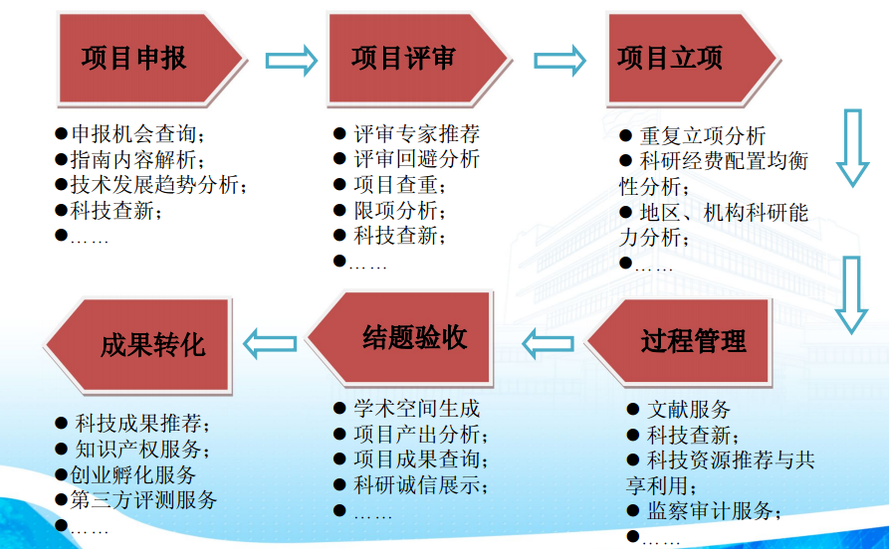
建成后科技计划管理信息系统功能

Slide 40
四是培育建设一批科技计划管理专业机构。
将具备基本条件的科技服务机构进行改造和培育，争取2017年建成8家以上负责自治区级科技计划管理的专业机构，其中负责立项评估和过程管理的5家、负责结题验收的3家。

Slide 41
五是建立一批科技计划项目和资金管理制度。
本级财政科技计划项目专业机构管理暂行办法，广西科技计划信用管理办法，广西壮族自治区科技专家库管理办法，广西科技报告管理实施细则，创新驱动发展专项资金管理办法，广西科技重大专项等五类计划的项目管理办法和经费管理办法。

Slide 42
第二部分 科技计划项目管理

Slide 43
第一节、自治区科技计划概况
自治区科技计划：是根据自治区科技发展规划和经济社会科技发展需要安排的，以自治区级财政科技经费支持或以宏观政策调控、引导，由政府科技行政主管部门组织和实施的科学研究与试验发展活动及相关的其它科学技术活动。它是自治区政府组织科技创新活动的基本形式，是自治区解决社会和经济发展中涉及的重大科技问题、实现科技资源合理配置的重要手段。
每年从政府财政中安排专项经费以项目的形式予以支持。

Slide 44
自治区科技计划基本构成
自治区科技计划
创新驱动发展专项资金
广西科技重大专项
广西重点研发计划
广西技术创新引导专项（基金）
广西科技基地和人才专项
广西自然科学基金

Slide 45
我区财政科技投入快速增长
近几年自治区本级科技计划经费财政预算安排情况
2012年:3.6亿元;
2013年:4.95亿元;
2014年:5.34亿元;
2015年:5.21亿元;
2016年:6.775亿元;
2017年:20亿元

Slide 46
第二节 广西科技计划项目管理
一、项目申报指南
二、项目申报受理
三、科技计划项目立项
四、科技计划项目实施
五、科技计划项目验收
六、信用管理与监督

Slide 47
（一）科技计划项目申报指南编制
征集需求建议
形成指南框架和初稿
征求联席会议成员单位和各市意见
综评委专家论证
厅际联席会议审议通过

Slide 48
（二）“十三五”广西科技计划项目申报指南（第二版）（2017年）介绍
1．编制思路
贯彻落实全区创新驱动发展大会精神；
自治区人民政府《关于深化自治区本级财政科技计划和科技项目管理改革的实施方案》（桂政发〔2015〕57号）等文件对科技计划、科研项目和资金管理改革的总体要求，围绕打造传统优势产业、先进制造业、新一代信息技术、互联网经济、高性能新材料生态环保产业、优势特色农业、海洋资源开发利用保护、大健康产业等九张创新发展名片的内在要求，将九大产业创新项目凝练到科技重大专项、重点研发计划、技术创新引导专项、基地和人才专项、自然科学基金等专项中，突出支持重点产业科技创新、创新成果转移转化和民生领域科技创新应用，加强创新发展支撑能力，为我区的经济社会发展提供有力的科技支撑。

Slide 49
2．编制原则
（1）坚持改革发展，创新驱动；
（2）坚持集中力量，重点突破；
（3）坚持鼓励“双创”，培育新业态。

Slide 50
3．指南主要框架内容：
2017年指南共分为两部分，即前言和指南主体部分。主体部分根据57号文的改革精神，延续了2016年的主体框架，包括科技重大专项、重点研发计划、基地和人才专项、技术创新引导专项、自然科学基金等五大计划，计划的布局顺序较2016年有所调整。其中，科技重大专项10项、重点研发计划60项、基地和人才专项26项、技术创新引导专项18项、自然科学基金六个子项。科技重大专项和重点研发计划针对九大创新发展名片产业进行布局，按照产业链、创新链部署科技任务和配置科技资源，以项目带产业，系统支持产业技术创新。基地和人才专项在2016年的基础上进一步整合归并，并增加了新型产业技术研发机构、国际与国内区域创新合作平台建设等内容。技术创新引导专项以奖励性后补助为主，并将知识产权专项整合到该计划。

Slide 51
4、指南主要框架内容：
（1）科技项：10项
（2）重点研发计重大专划：58项
（3）基地和人才专项：25项
（4）技术创新引导专项：14项
（5）自然科学基金：六个子项
Notes:
主体部分根据57号文的改革精神，延续了2016年的主体框架，包括科技重大专项、重点研发计划、基地和人才专项、技术创新引导专项、自然科学基金等五大计划，计划的布局顺序较2016年有所调整。
科技重大专项和重点研发计划针对九大创新发展名片产业进行布局，按照产业链、创新链部署科技任务和配置科技资源，以项目带产业，系统支持产业技术创新。
基地和人才专项在2016年的基础上进一步整合归并，并增加了新型产业技术研发机构、国际与国内区域创新合作平台建设等内容。
技术创新引导专项以奖励性后补助为主，并将知识产权专项整合到该计划。
自然科学基金较2016年指南删除了回国基金项目这一子项。

Slide 52
4．指南的主要特点
2017年指南体现了以下主要特点：
（1）尊重科研“三性”，实现常年申报。
按照“统一发布指南，常年接受申报，定期组织评审，分批下达计划”的思路，科技项目申报实行常态制，网上申报时间从指南发布即日起至2017年12月31日。第一批项目受理时间截至2017年3月15日，第二批项目受理时间截至2017年5月15日，第三批项目受理时间截至2017年7月15日，第四批项目受理时间截至2017年9月15日。9月15日后申报的项目原则上作为下一年度的项目受理。申报项目经评估评审后纳入项目库管理，分期分批立项出库。
（2）突出区域特色，打造“九张名片”。
落实全区创新驱动发展大会精神要求，按照自治区党委政府提出的打造广西“九张创新名片”进行谋篇布局，将九大产业创新项目凝练到科技重大专项、重点研发计划等专项中，把自治区党委、政府对实施创新驱动发展战略的最新要求和系列部署充分体现到指南之中。

Slide 53
（3）降低申报门槛，鼓励创新创业。
一是取消申报负责人年龄限制。二是取消负责人中级职称限制。三是放宽申报限项。五大计划中，自然科学基金和基地人才专项不与其他三大计划捆绑限项。
（4）增强企业主体地位，加大后补助支持。
优先支持高新技术企业、创新型企业以及重点实验室、工程技术研究中心等自治区级以上的创新平台依托单位申报。技术创新引导专项中突出对高新技术企业和创新型企业的后补助支持，把承担科技计划项目与增强企业技术创新内生动力相结合。

Slide 54
（5）优先支持的对象
①鼓励企业、高等院校、科研院所产学研联合申报。
②鼓励申报有自主知识产权和较好产业化（市场）前景，能够出产业、出效益、出标准、出专利、出人才的新产品开发及高新技术产业化项目，特别是有发明专利产出的项目。
③鼓励重点实验室、工程技术研究中心等自治区级以上的创新平台依托单位及高新技术企业牵头申报。
④优先支持在“十三五”脱贫攻坚54个贫困县、5000个贫困村内实施并具有较好预期科技扶贫绩效的项目。
⑤鼓励申报能有效整合各种科技示范基地、科技创新平台、科技信息服务平台等资源，体现集成创新示范应用和典型辐射带动的项目。
⑥鼓励近年承担国家、自治区科技计划项目，并能较好地实施完成，有较好的信用评价和良好的创新氛围，配套资金和条件有保证，效益好的单位申报项目。

Slide 55
二、项目申报受理
（一）科技计划项目申报流程
阅读项目申报指南
确定申报科技计划项目类型
选定申报项目
填写项目申报书及可行性报告
收集相关证明材料
自治区政务中心科技厅窗口受理

Slide 56
（二）如何申报科技计划项目
（1）重视科技创新，建立较完善的科技创新机制
单位领导要重视科技创新；领导应有创新开拓精神，是科技创新的最高决策者，也资源整合者，创新文化締造者；
有健全的科技创新管理体系，有科技创新管理组织、科技创新人才、科技创新政策、科技发展战略(计划)、科技创新投入；
要了解国家、我区、本地及本领域的科技创新发展的现状、方针、政策，特别是科技计划管理改革及管理的基本政策、管理制度等信息。

Slide 57
（2）认真阅读申报指南
科技计划是政府从公共财政中安排专项经费支持科技活动的一项计划，它有明显的政府意志和政策导向。
年度科技计划支持的范围和重点，都表述在年度申报指南中。
因此，首先要理解申报指南的内容和要求。
要了解2017年科技计划项目支持的范围和重点，大家务必认真学习掌握2016年全区科技创新发展大会彭清华书记陈武主席的讲话及1+8系列文件。

Slide 58
（3）根据自身优势，确定申报项目
在确定申报项目时，建议考虑以下原则：
一是与我区经济社会发展目标结合紧密，符合我区的发展战略和产业的发展方向，对产业技术升级、新兴产业形成和社会可持续发展带动性大，或与国家重大工程建设相配套；
二是项目目标集中、具体，技术先进，具有较强的应用和发展前景；
三是现有的基础条件较强，三年内经过努力可以完成项目确定的目标。
另外，注意查阅近5年已获资助的项目，避免与已获资助的项目“撞车”。

Slide 59
★ 一般不支持的项目类型
--不符合国家和我区产业发展政策的项目；
--低水平重复项目，一般加工或单纯基础建设项目；
--实施周期过长或投资规模与申报单位不匹配的项目；
--对社会或生态环境有不良影响的项目；
--知识产权不清晰或有权属纠纷的项目；
--《项目指南》中没有列入的领域。

Slide 60
（4）整合资源策划构造申报课题
在编制申报书时，除了充分考虑自身的条件外，一定要把眼光放大放远，在更大范围更广领域整合资源（包括单位内部科室，外单位，外县、外市、外省，甚至国外境外的资源），同时提出可行的整合机制和方式。这样，编制出来的课题更有优势，更有利于课题实施后取得较大影响的效果。

Slide 61
（三）如何撰写申报书
项目申报书（含可行性报告，下同）是项目申报的基础材料，是评估评审和立项的主要依据，申请书的质量是立项获支助的关键。

Slide 62
1. 申请书的内容
（1）基本信息
（2）立项依据
（3）研究目标
（4）研究方案
（5）研究基础
（6）经费预算

Slide 63
（1）基本信息
关于基本信息，主要是认真如实填写好项目申报书中的第一、二部分，具体见申报书。

Slide 64
（2）立项依据
回答为什么做？有何意义？
项目的意义，国内外研究现状分析，强调项目的必要性和重要性，提出项目解决的问题与可达到的目标。
现状及分析一定要准确，甚至是中庸，绝不能偏激，不然不同意你的专家会带着逆反心理看你的申报书。
建议:内容深入浅出，高级科普，要内行通得过，外行看得懂。
存在问题：
对国内外现状缺乏了解，提出的问题别人已解决。
对研究方法不熟悉，简单移植或夸大其作用，缺乏可行性。
对国内外现状只是简单罗列，缺乏归纳分析和针对性。

Slide 65
（3）研究目标
要注意目标准确有限，具体，让人能看见有可预见的成果，另外，重点突出，确保研究周期内完成。
存在问题：
内容过多，一个研究周期难以完成；
内容分散，不能集中阐明研究目标。

Slide 66
（4）研究方案
--如何做（可行性）：研究方案要以清晰的研究思路，完整的技术路线设计展开：
      以时间顺序为主线设计技术路线
      以研究内容为主线设计技术路线
      分大小标题，突出逻辑关系。
      详细地写清楚每个具体步骤。
      对复杂的技术路线和研究方法采用流程图或图表。
      总之，你要让评委认为你十分了解研究的整个过程。
存在问题：
评分低的材料往往是研究思路不清晰、研究范围太广、研究路线不明确等问题。

Slide 67
（5）研究基础
包括已具备的研发条件，尚缺少的条件和拟解决的途径，有充分的研究基础和前期积累，能保证该项目的顺利开展。注意写本研究密切相关的前期研究基础数据，让人相信你有充分的研究基础和前期积累，能保证该项目的顺利开展。
团队注重梯队、比例、领域等综合实力，背景应紧扣项目研究内容和技术要求。 对项目组主要成员的工作简历应有清晰介绍，尤其是要针对项目组成员的分工介绍研究工作经历，人员分工要合理。（工作基础可以找个较强的合作单位，你就强壮起来了。）
注意：
要实事求是，切忌自我吹嘘或说过头话。
不要代签名，或“拉大旗做虎皮”。

Slide 68
（6）经费预算
经费预算一定要按照目标相关性、政策相符性、经济合理性的原则，科学合理、实事求是地编制，经费预算时间要与项目实施周期一致，数据之间要满足有关的平衡关系，各有关表格的数据应前后一致。
注意：
预算的名称、计量单位要一致。

Slide 69
★ 特别提醒：注意细节
版面调整，清晰，层次分明，使版面简洁、易于阅读。
认真较核3遍以上。坚决消灭错别字等低级错误。

Slide 70
★一份好的项目申报书应具备以下特点
紧靠指南方向
立论依据充分
任务目标明确
方案设计严谨
研究基础扎实
团队组成合理

Slide 71
（四）仔细收集有效的证明材料
根据申报指南和申报须知的要求，仔细收集与申报课题密切相关的有力的证明材料，同时注意证明材料的有效期。
（五）赶早进行立项查新
立项查新（或专利检索）需要花费一定的时间，而且立项查新又集中在一个时间段，应赶早进行立项查新。
主要查新机构：
广西科技情报所
广西大学图书馆
广西农科院情报所等等

Slide 72
（六）完善申报手续
注意：签字盖章，材料份数，按时申报等等。
课题主持人、其他课题组成员都要签名。
要注意推荐单位接收材料的时间，提前联系。

Slide 73
★ 项目申报不成功的部分原因
---申报项目不在申报指南支持领域。
---申报项目综合竞争力不强，主要表现在技术创新程度不够，项目成熟度差和项目实施风险大。
---研究方案不合理，或思路不清，或操作性差。
---单位项目指标和财务不符合申报条件。
---申报材料不注重细节，甚至文中错别字或上下不一致的低级错误；等等。

Slide 74
小结：
（1）重视科技创新，建立较完善的科技创新机制
（2）要明确年度计划支持的范围和重点
（3）根据自身优势，确定申报项目
（4）整合资源策划构造申报项目
（5）如何撰写申报书
（6）仔细收集有效的证明材料
（7）赶早进行立项查新
（8）完善申报手续
（9）项目申报不成功的部分原因

Slide 75
（七）2017年项目申报的相关要求
1．申报单位的基本条件与要求
--具有独立法人资格（与区外科研院所、高等院校、企业等单位联合申报的课题，第一申报单位应是在广西境内注册的单位）；
--具有良好的社会信用；
--申报课题内容属于国家许可管理的（如新药开发等），申报单位要具备相应的资质条件。

Slide 76
2．项目负责人(主持人)的基本条件与要求
（1）具有良好的社会信用；
（2）项目负责人是项目申报单位的在职人员（申报指南另有规定的除外）；
（3）项目组成员中属于项目申报单位的在职人员所占比例应达到50%以上。

Slide 77
3. 申报限制
（1）申请人至多可同时申请科技重大专项、重点研发计划、技术创新引导专项中的1个项目、科技基地和人才专项的1个项目。
（2）申请人主持的在研项目2项（含）以上或主持和参加的在研项目4项（含）以上的，不能申报。在研项目指已下达立项、但未结题的项目（包括广西自然科学基金）。
（3）限制历年承担项目（课题）信用不良的单位申报。

Slide 78
--限制历年承担项目（课题）信用不良的单位申报：
承担历年项目（课题）有逾期未结题的单位；
其他违反项目（或经费）管理规定且情节特别严重的单位。
--限制历年承担项目（课题）信用不良的个人（作为课题主持人）申报。
限制申报有关问题说明：
未结题项目（课题）是指未鉴定、未验收、未终止（撤销）的项目（课题）；
被限制申报课题的单位，无法进入网上的课题申报系统（即无法在网上填写申报书）；被限制申报课题的个人，无法在网上的课题申报系统中填写该人的主持人信息。

Slide 79
4. 申请科技经费的要求
自治区科技经费属补助性质，申报单位申请科技经费额度，除自然科学基金、软科学研究、科技精准扶贫及知识产权领域类项目外，其他项目申请经费一般须在80万以上。另外，申报单位应当在综合考虑本单位自筹经费能力和项目实施实际需要基础上，根据《广西壮族自治区本级技术研究与开发经费管理办法》规定的科技经费开支范围，科学编制项目经费预算，提出合理的资助经费数额。
申请的科技经费额度及开支预算的科学性、合理性，将影响课题立项评估结论。

Slide 80
5.需详细咨询申报指南重点支持领域或内容，请与各业务处联系：
科技厅政策法规与监督处 0771－2630952；
科技厅社会发展科技处 0771－2610052；
科技厅基础研究处 0771－2631652；
科技厅国际与区域科技合作处 0771－2633079；
科技厅高新技术发展及产业化处 0771－2622013；
科技厅农村科技处 0771－2618495；
科技厅产学研合作和成果转化处 0771－2802257；
自治区知识产权局规划协调处 0771－2618410/2621081。

Slide 81
小结，上一部分一起了解申报项目的要求
（1）申报单位的基本条件与要求
（2）主持人的基本条件与要求
（3） 申报限制
（4） 申请科技经费的要求
（5）申报指南业务咨询电话

Slide 82
（八）申报材料的形式审查
1. 手续的审查
--主持人及课题组成员是否签名
--第一申报单位是否盖公章
第一申报单位负责人是否签章
--推荐部门是否盖公章
推荐部门负责人是否签章
--是否属于保密材料？如是，其手续是否完备

Slide 83
2. 材料的审查
--有无《课题可行性报告》
--属于科技攻关、新产品试制类课题，有无立项
查新报告（原件）；属于技术引进、工业产品创新、高新技术产业化等课题，有无专利检索报告
--联合申报的，有无联合申报合作协议原件
--有无匹配资金的承诺书原件

Slide 84
--申报材料的打印、装订是否符合要求
--是否有申报材料的原件
以上都是属于“一票否决”性质的。
只要有1条不符合要求，就不能通过形式审查！

Slide 85
三、科技计划项目立项
（一）项目评估评审
（二）拟立项公示
（三）项目立项和补助经费下达
（四）项目合同签订
（五）项目补助经费拨付

Slide 86
（一）自治区科技计划项目立项评审
1. 程序
评估机构
报备
立项建议
立项公示
财务评审
联席办
联席办
评估机构
形式审查
技术评审
申报受理
公布50天
政务大厅
评估机构

Slide 87
2. 项目评估评审
依据《广西科学研究与技术开发计划项目评估评审办法（试行）》组织专家进行立项评估或评审。
项目立项评估是指项目管理部门委托具有科技评估能力的评估机构，依据明确的目的，遵循一定原则，运用科学、可行的方法，按照规范的程序、公允的标准，对项目进行的专业化咨询和评判活动。
项目立项评审是项目管理部门亲自组织或委托科技中介机构主持，聘请评审专家，按照规范的程序和公允的标准，对项目进行的咨询和评判活动。

Slide 88
评估评审应遵循规定的操作程序和要求。
评估评审专家的筛选有规定的要求。
参加评估评审的专家有规定的责任和义务。
评估评审形式主要有会议、信函、网络等形式。
评估评审报告作为项目立项审定的重要参考依据。

Slide 89
2016年广西重点研发计划项目专家评估表
（适用项目：重点研发计划，除科技合作研究与开发-指南方向1、现代服务业与文化产业科技创新示范-指南方向3、广西软科学研究）
项目名称： 项目编号：
一、一票否决指标（不符合申报指南和申报须知要求时项目评分为0分）
是否符合年度申报指南和申报须知要求 |  | 如不符合请说明理由
二、优选性指标（不符合申报指南和申报须知要求时项目评分为0分）
序号 | 评价内容 | 标准 | 评分 | 总分 | 主要扣分项扣分理由
1 | 申请理由（对促进我区科技发展、产业发展和市场需求的意义、必要性、紧迫性） | 12
2 | 总体目标（目标设置的先进性、合理性、可行性、准确性） | 12
3 | 研究开发内容（研究方法、技术路线、拟解决的关键技术问题、创新点、先进性与可行性） | 18
4 | 考核指标（技术和经济考核指标先进性与合理性、人才队伍建设的合理与可行性） | 10
5 | 基础条件（技术成熟程度，承担和合作单位、项目负责人和相关成员的现有条件、基础、科研能力，对国内外研究现状的了解，欠缺条件的解决措施） | 20
6 | 知识产权分析 | 5
7 | 经费预算（投资总额及来源、科技经费申请额度、开支预算的科学性、合理性） | 5
8 | 组织实施（组织管理措施，实施进度与阶段目标，节能、环保、安全等措施） | 8
9 | 预期成果及效益（重点评价获得发明专利的可行性，预期成果应用前景，预期经济、社会、环境效益） | 8
10 | 风险分析与对策（风险分析及规避措施） | 2

Slide 90
2016年广西重点研发计划项目专家评估表
（适用项目：科技合作研究与开发-指南方向1 ）
项目名称： 项目编号：
一、一票否决指标（不符合申报指南和申报须知要求时项目评分为0分）
是否符合年度申报指南和申报须知要求 |  | 如不符合请说明理由（如：未与合作外方签订有效的国际科技合作协议，或属于基础建设、单纯设备购置、偏重理论的基础研究等）
二、优选性指标（不符合申报指南和申报须知要求时项目评分为0分）
序号 | 评价内容 | 标准 | 评分 | 总分 | 主要扣分项扣分理由
1 | 申请理由：（1）战略重要性（拟开展的合作项目是否能解决我区千亿元产业、战略性新兴产业和社会发展的战略需求问题）；（2）合作必要性和紧迫性（能否促进解决我区优势资源开发、特色产业培育及社会发展相关的重大关键技术和瓶颈技术问题，是否必须通过国际合作来解决，合作外方是否本项目合适的选择对象）；（3）优势互补性（是否具有高层次、高水平的特点，列示出的合作双方技术优势的互补性是否强，中方拟通过合作解决的问题或目的是否明确） | 15
2 | 总体目标（解决的关键技术或瓶颈难题目标是否明确，目标设置的先进性、合理性、可行性、准确性） | 12
3 | 研究（建设）内容（研究方法、技术路线、拟解决的关键技术问题、创新点） | 12
4 | 考核指标（技术、经济、知识产权、人才队伍建设等考核指标是否合理与可考核） | 10
5 | 基础条件（技术成熟程度，承担和合作单位、项目负责人和相关成员的现有条件、基础、平台、科研能力；对国内外研究现状的了解；合作双方是否有良好的合作互信和合作渠道，是否具有稳定的国内外合作环境、合作条件和交流机制；所签署科技合作协议或备忘录的内容与本项目的相关性，是否已开展有效的实质性合作；欠缺条件的解决措施） | 20
6 | 知识产权分析（所签署科技合作协议或备忘录中是否有知识产权条款等） | 5
7 | 经费预算（投资总额及来源、科技经费申请额度、开支预算的科学性、合理性） | 5
8 | 组织实施（组织管理措施，实施进度与阶段目标，节能、环保、安全等措施） | 8
9 | 预期成果及效益（重点评价获得发明专利的可行性，预期成果水平和应用前景，预期经济、社会、环境效益） | 8
10 | 风险分析与对策（实施项目的政治、经济、技术等风险分析及规避措施） | 5

Slide 91
2016年广西重点研发计划项目专家评估表
（适用项目：现代服务业与文化产业科技创新示范-指南方向3 ）
项目名称： 项目编号：
一、一票否决指标（不符合申报指南和申报须知要求时项目评分为0分）
是否符合年度申报指南和申报须知要求 |  | 如不符合请说明理由
二、优选性指标（不符合申报指南和申报须知要求时项目评分为0分）
序号 | 评价内容 | 标准 | 评分 | 总分 | 主要扣分项扣分理由
1 | 申请理由（科普内容与党政中心工作、时代热点的衔接，受众是否面向基层，对促进我区科技发展、产业发展和市场需求的意义、必要性） | 5
2 | 总体目标（目标设置的先进性、合理性、可行性、准确性） | 5
3 | 研究开发内容（科普形式和载体的创新性，包含子活动的整合性，实施方案的完整性，本项目是否建设科普基地（点）和培养科普团队） | 25
4 | 考核指标（完备性、可考性、合理性） | 8
5 | 基础条件（科普基地（点）建设情况，科普培训、人员培养，承担和合作单位、项目负责人和相关成员的现有科普条件、能力、经验，欠缺条件的解决措施） | 20
6 | 经费预算（投资总额及来源、科技经费申请额度、开支预算的科学性、合理性） | 5
7 | 组织实施（组织管理措施，实施进度与阶段目标，节能、环保、安全等措施） | 15
8 | 预期成果及效益（预期社会、经济效益） | 12
9 | 风险分析与对策（风险分析及规避措施） | 5

Slide 92
2016年广西科技项目（课题）专家评估表
适用类别:广西科技基地人才专项-创新人才类
项目（课题）名称： 项目（课题）编号：
一、一票否决指标（不符合申报指南和申报须知要求时项目评分为0分）
是否符合年度申报指南和申报须知要求 |  | 如不符合请说明理由
二、优选性指标（不符合申报指南和申报须知要求时项目评分为0分）
序号 | 评价内容 | 标准 | 评分 | 总分 | 主要扣分项扣分理由
1 | 申请理由（对促进我区科技发展、产业发展和市场需求的意义、必要性、紧迫性） | 12
2 | 总体目标（目标设置的先进性、合理性、可行性、准确性） | 12
3 | 建设内容（研究方法、拟解决的关键技术问题、创新点、先进性与可行性） | 12
4 | 考核指标（技术和经济考核指标先进性与合理性、人才队伍建设的合理与可行性） | 10
5 | 基础与条件（课题技术成熟程度，承担和合作单位、课题负责人和相关成员的现有条件、基础、科研能力，欠缺条件的解决措施） | 24
6 | 经费预算（投资总额及来源、科技经费申请额度、开支预算的科学性、合理性） | 6
7 | 组织实施（组织管理措施，实施进度与阶段目标，节能、环保、安全等措施） | 12

Slide 93
2016年广西科技项目（课题）专家评估表
（适用项目：科技重大专项-国际科技创新成果引进与合作研究示范，指南代码AA0103）
申报编号： | 组别： | 序号：
项目（课题）名称
申报单位
专家是否需要回避（在相应的选项框“□”中打“√”）
□不需要 □需要 回避原因：
一、一票否决指标（不符合申报指南和申报须知要求时项目评分为0分）
评价内容 | 专家评分
评价项目是否符合年度广西科技计划项目申报指南要求
不符合指南要求的理由（50字以上）：
说明：不符合申报指南要求时项目评分为0分
二、评价性指标（不符合申报指南和申报须知要求时项目评分为0分）
一级指标 | 二级指标及评价内容 | 分值 | 专家 评分
1、项目申请理由 | 1.1 对促进我区科技发展、产业发展的意义、必要性、紧迫性（重点评价与广西科技发展、产业发展的规划及政策的符合程度） | 十分符合（4.0-5.0分） 一般符合（2.0-3.9分） 不太符合（0.0-1.9分）
 | 1.2 国内技术需求程度和市场需求程度 | 较大（4.0-5.0分） 一般（2.0-3.9分） 较小（0.0-1.9分）
 | 小 计 | 10

Slide 94
2016年广西科技项目（课题）专家评估表
（适用项目：科技重大专项-国际科技创新成果引进与合作研究示范，指南代码AA0103）
二、评价性指标（不符合申报指南和申报须知要求时项目评分为0分）
一级指标 | 二级指标及评价内容 | 分值 | 专家 评分
2、项目总体目标、主要内容和考核指标 | 2.1 总体目标（重点评价与年度广西科技计划项目申报指南方向的一致性） | 较高（4.0-5.0分） 一般（2.0-3.9分） 较低（0.0-1.9分）
 | 2.2拟解决的关键技术问题（重点评价项目的成果转化及产业化程度、综合技术难度，包括涉及专业领域广度，解决复杂、关键技术问题的数量，协作程度以及工作条件和环境的艰难性、特殊性等） | 较高（7.0-10.0分） 一般（4.0-6.9分） 较低（1.0-3.9分）
 | 2.3项目的创新程度（重点评价项目在关键技术或系统集成以及转化和产业化方法、措施上的创新程度等） | 较好（7.0-10.0分） 一般（4.0-6.9分） 较差（1-2分）
 | 2.4考核指标（重点评价经济指标、技术指标和人才队伍建设指标等项目考核指标的先进性、合理性和可行性） | 较高（7.0-10.0分） 一般（4.0-6.9分） 较低（1.0-3.9分）
 | 小 计 | 35
3、项目工作基础与条件 | 3.1申报单位情况 （从科研实力、生产经营、装备及经济实力等方面评价申报单位的能力） | 较强（2.1-3.0分） 一般（1.1-2.0分） 较差（0.0-1.0分）
 | 3.2项目组人员情况（从项目组人员构成、项目负责人近期相关研究开发及承担科技项目、获得奖励情况、产学研联合机制等方面评价项目组的能力） | 较强（4.1-5.0分） 一般（3.1-4.0分） 较差（0.0-3.0分）
 | 3.3申报单位以往科技攻关、科技成果转化与推广、科技合作与交流的业绩 | 显著（5.1-6.0分） 一般（3.1-4.0分） 较差（0.0-3.0分）

Slide 95
2016年广西科技项目（课题）专家评估表
（适用项目：科技重大专项-国际科技创新成果引进与合作研究示范，指南代码AA0103）
二、评价性指标（不符合申报指南和申报须知要求时项目评分为0分）
一级指标 | 二级指标及评价内容 | 分值 | 专家 评分
3、项目工作基础与条件（续） | 3.4项目技术成熟程度 | 较高（2.1-3.0分） 一般（1.1-2.0分） 较低（0.0-1.0分）
 | 3.5项目已有的前期工作基础和欠缺条件及解决措施 | 较好（2.1-3.0分） 一般（1.1-2.0分） 较差（0.0-1.0分）
 | 小 计 | 20
4、项目总体目标、主要内容和考核指标 | 4.1重点评价申报单位知识产权拥有量、专利有效性和稳定性、项目成果可专利性 | 较好（7.0-10.0分） 一般（4.0-6.9分） 较差（1.0-3.9分）
 | 小 计 | 10
5、项目的组织实施 | 5.1项目的计划进度的合理性、与总体目标的一致性，以及项目节能、环保、安全等措施的合理性、可靠性 | 较好（7.0-10.0分） 一般（4.0-6.9分） 较差（1.0-3.9分）
 | 小 计 | 10
6、项目经济、社会、环境效益分析 | 6.1预期经济效益（项目技术及成果转化或应用所形成的生产规模、示范基地数量、销售收入、利润、税金及净增长水平等主要指标） | 较好（4.0-5.0分） 一般（2.0-3.9） 较差（0.0-1.9分）

Slide 96
2016年广西科技项目（课题）专家评估表
（适用项目：科技重大专项-国际科技创新成果引进与合作研究示范，指南代码AA0103）
二、评价性指标（不符合申报指南和申报须知要求时项目评分为0分）
一级指标 | 二级指标及评价内容 | 分值 | 专家 评分
6、项目经济、社会、环境效益分析（续） | 6.2预期社会效益（形成的知识产权、技术标准，人才队伍、学术团队以及科技进步推动作用等）、预期环境效益（项目执行对环境变化的正效应） | 较好（4.0-5.0分） 一般（2.0-3.9） 较差（0.0-1.9分）
 | 小 计 | 10
7、项目风险分析与对策 | 7.1项目风险程度和风险规避措施 | 较低（4.0-5.0分） 一般（2.0-3.9） 较高（0.0-1.9分）
 | 小 计 | 5
合 计 |  | 100
存在问题及扣分理由（至少陈述3项以上扣分理由）: （至少100字）
意见和建议： （至少100字）
综合评价（根据项目总评分，在相应的选项框“□”中打“√”）： □可行（≥85分） □基本可行（70-84分） □暂缓立项（50-69分） □不可行（<50分） 专家签名： 年 月 日

Slide 97
《项目财务评审表》
一、基本信息
受理编号： |  | 项目类别： |  | 项目分组：
项目（课题）名称
申请人
申请单位
评审专家组 | 姓 名 |  | 工作单位 |  | 职 称

Slide 98
二、评价性指标
一级指标 | 二级指标及评价内容 | 权重% | 评分
1、申报单位财务状况（权重50%） | 1.1 财务信息质量 | 10.0
 | 1.2 资产负债率 | 10.0
 | 1.3 企业单位：企业总资产收益率（净利润/总资产）、净资产增长情况 | 10.0
 | 1.3 事业单位：非企业经营性收入能力评价 | 10.0
 | 1.4 抗财务风险能力 | 10.0
 | 1.5 资金筹措能力 | 10.0
2、项目资金预算的合规性、科学性、合理性（权重50%） | 2.1 项目实施方案与国家、自治区相关政策规定的符合程度 | 10.0
 | 2.2 项目实施方案的可操作性 | 10.0
 | 2.3 项目支出的内容、额度和标准的合理性 | 10.0
 | 2.4 项目开支与项目内容的相关性 | 10.0
 | 2.5 项目明细子项、计量单位、数量和标准的准确性 | 10.0
评 分 合 计

Slide 99
三、评审意见
1、财务评价意见（总体意见及评审发现的主要问题） 2、预算评审意见 申请科技经费金额： 审核建议资助经费金额： 审减（增）情况说明： 评审组长（签字）： 评审专家（签字）： 日期： 年 月 日

Slide 100
（二）拟立项公示
1. 根据《关于深化自治区本级财政科技计划和科技
2. 项目管理改革的实施方案》（桂政发〔2015〕57 号）要求，需要对拟立项的科技计划项目进行公示，公示时间为 10 个工作日。
3. 今年通过立项公示， 我们收到了一些异议。涉及异议的项目，我们暂缓立项，等调查研究论证后再决定是否立项。

Slide 101
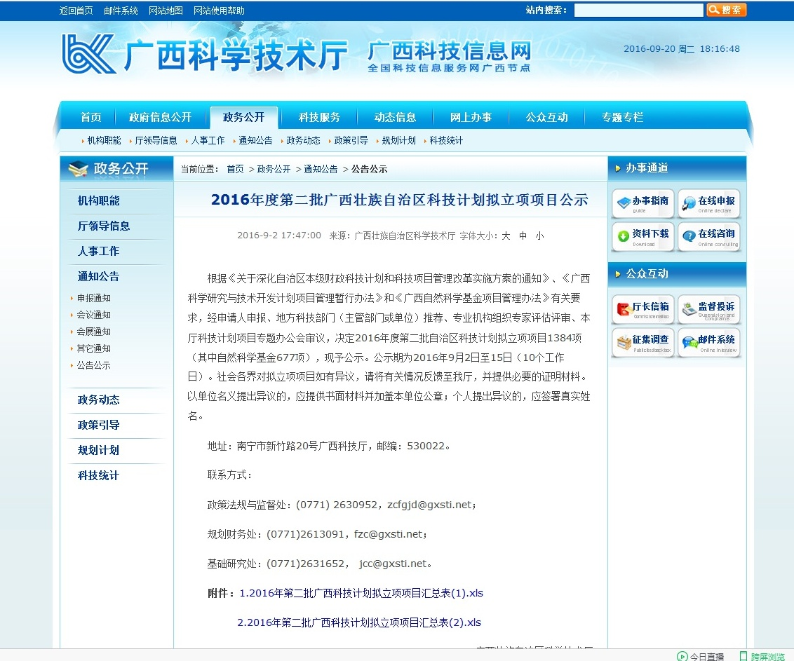

Slide 102
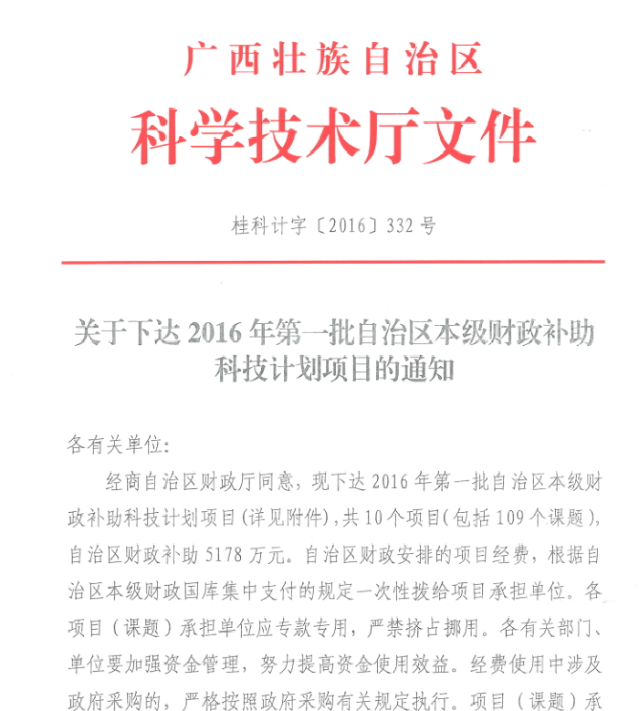
（三）项目立项
对公示情况进行研究后，决定立项方案。
函商财政厅，财政厅回复，科技厅下达立项文件。

Slide 103
（四）项目合同签订
1、项目立项下达后，实行合同制管理。
项目合同是项目管理的重要依据，项目合同应当明确签约各方的权利、责任和义务。
2、签订项目合同以立项文件为依据。
3、承担单位应当在规定的时间内与科技厅签订项目合同。逾期不签订的，作自动放弃项目处理。
①财政经费补助的项目，应当在财政经费下达文件印发后30天内签订项目合同；
②在立项文件中明确为自筹经费的项目，应当在立项文件印发后30天内签订项目合同。

Slide 104
4、项目执行委托管理制度。
2016年，委托专业机构管理项目
丙方受甲方委托，对本项目实施全程跟踪、协调管理：
一、监督科技经费的使用，定期将项目执行情况反馈甲方。
二、建立自治区科技计划项目管理台帐记录制度。做好项目管理过程原始记录，定期对项目管理台账进行整理、归档，以便备查。
三、建立乙方的项目信用记录档案，乙方违反本合同及有关规定，丙方提出处理建议报甲方同意后，撤销或终止合同。
四、要掌握项目到期情况和实施进展情况，在项目合同到期（如同意申请延期，指经批复后的合同期限）前6个月及时联系项目承担单位和项目负责人，了解项目能否按期验收结题。
五、对通过验收的项目进行两年的跟踪，乙方、丙方应协助甲方做好相关工作。

Slide 105
（五）项目补助经费拨付
项目合同签订后，按财政国库集中支付要求，自治区科技厅、财政厅将项目的财政补助经费直接拨付到项目承担单位帐户。

Slide 106
四、科技计划项目实施
（一）项目的实施
（二）项目的调整
（三）项目的撤销、中止
（四）项目科技经费的调整

Slide 107
（一）项目的实施
1、项目按约定组织实施
承担单位应按项目合同（或课题任务书）约定的内容，组织实施项目（课题），按规定开支财政补助经费（即科技经费）。
2、项目实施执行情况报告制度
项目承担单位应当定期向自治区科技厅书面报告项目实施进展情况（包括经费使用情况），填报有关项目信息报表。
课题承担单位负责向牵头单位汇报。

Slide 108
3、中期检查评估及绩效考评
承担单位应当配合自治区科技厅、受委托管理单位或项目牵头承担单位对项目（课题）进行检查评估、绩效考评等工作。
4、受委托管理单位应对项目实施全程跟踪、督促检查和协调管理，监督财政经费的使用和配套经费的落实，定期将项目执行情况反馈自治区科技厅。

Slide 109
（二）项目的调整
承担单位不得自行调整项目（课题）内容和实施期限，确需调整的，应向自治区科技厅正式行文提出书面申请（应有申请文件编号），经自治区科技厅审核批复同意后方可调整。
委托管理的项目或有项目牵头承担单位的课题，申请调整材料应当附上受委托管理单位或项目牵头承担单位的审核意见。

Slide 110
需行文提出书面申请
1、需要调整或变更项目名称、承担单位、研究开发内容、考核指标等重要内容的；
2、调整或变更项目实施地点或项目其他内容并对项目实施或成果有重大影响的；
3、项目延期超过6个月（不含6个月）的。

Slide 111
（三）项目的撤销、中止
无法继续实施或已失去继续实施意义需要撤销或终止的项目（课题），承担单位向自治区科技厅正式行文提出书面申请。
财政经费支持项目（课题）的撤销或终止，项目（课题）承担单位应当对已开展工作、经费使用、已购置设备仪器、阶段性成果、知识产权等情况向自治区科技厅做出书面报告。

Slide 112
（四）项目科技经费的调整
承担单位应当严格按照财政经费预算执行，一般不予调整，确有必要调整时，应当按照以下程序进行核批：
1、项目（课题）预算总额，应当按程序报自治区科技厅审核、自治区财政厅批准。
2、项目（课题）总预算不变、承担单位之间以及增加或减少承担单位的预算调整，应当由承担单位提出预算调整申请，经受委托管理单位（或项目牵头单位）审核同意后报自治区科技厅批准。
3、劳务费、专家咨询费和管理费预算一般不予调整。

Slide 113


Slide 114
经费调整需上报项目
材料费、测试化验加工费、燃料动力费、出版/文献/信息传播/知识产权事务费、其他支出预算，课题组申请，承担单位审批，科技部或相关主管部门在财务检查、验收时确认。
设备费、劳务费、专家咨询费、间接费用不得调增。
会议费、差旅费、国际合作与交流费合为一项。
重新规范后需要上报批准的调整事项：
1、总预算的调增、承担单位变化；
2、合作单位的增减及合作单位之间的预算调整；
3、劳务费、专家咨询费、设备费各科目预算调增（原则上不得调增）。
2017/3/10
114

Slide 115
五、科技计划项目验收
广西科技计划项目结题管理办法（试行） （桂科计字〔2016〕462号）要点解读

Slide 116
广西科技计划项目结题管理办法（试行） （桂科计字〔2016〕462号）要点解读
【适用范围】经自治区科技计划主管部门批准立项，签订项目合同（或任务，下文略）书的自治区各类科技计划项目（课题，以下统称项目），应按本办法规定做好项目结题工作。
自治区专项科技计划项目另有结题（或验收）管理办法的，在不违反本办法的前提下，按其专项管理办法规定进行结题（或验收）。

Slide 117
广西科技计划项目结题管理办法（试行） （桂科计字〔2016〕462号）要点解读
【结题方式】项目结题分为验收结题和终止结题两种方式。验收结题是指依据项目合同书，对项目完成等情况进行评议和确认的工作；终止结题指对不达到验收结题条件的项目进行终止处理和确认的工作。
按照项目合同书规定正常实施的项目，按本办法进行项目验收结题；未能按项目合同书组织实施或无法完成合同任务目标的项目，按本办法进行终止结题。

Slide 118
广西科技计划项目结题管理办法（试行） （桂科计字〔2016〕462号）要点解读
【结题意义】项目结题工作是考核评价项目管理、验收机构（单位）及项目承担单位工作绩效的重要内容。
【部门职责】自治区科技厅负责指导、协调管理和监督自治区科技计划项目结题工作；项目管理机构负责跟踪掌握项目到期和实施进展情况，及时指导督促承担单位提出结题申请；验收组织机构受委托承担自治区科技计划项目验收结题工作；项目承担单位是项目验收结题的责任主体，按本办法做好项目结题工作。
项目管理机构应跟踪掌握项目到期情况和实施进展情况，在项目到期（如同意申请延期，指经批复后的期限）前6个月通知到项目承担单位，并了解项目能否按期验收结题。
项目管理机构每年1月、7月对前6个月的项目结题率进行统计总结。经自治区科技厅核实后，对项目结题率在95%及以上的项目管理机构进行表扬，对项目结题率在75%--85%之间的，责成其进行认真总结和整改，项目结题率在75%（不含75%）以下的，取消其项目管理资格。

Slide 119
广西科技计划项目结题管理办法（试行） （桂科计字〔2016〕462号）要点解读
【结题依据】项目结题以项目合同书为依据，对项目合同书中的任务指标、经费使用等情况进行考核评价，并综合考察项目承担单位和项目组的项目管理、科研诚信等情况。后补助项目验收时只作技术验收，不作财务验收，具体方法另行规定。
【结题原则】项目结题工作必须坚持客观、公平、公正，以及鼓励创新，宽容失败的原则。

Slide 120
广西科技计划项目结题管理办法（试行） （桂科计字〔2016〕462号）要点解读
【验收方式】项目验收方式有会议验收、现场验收及通讯验收等方式。
会议验收采取会议形式，验收专家组听取项目执行情况介绍、观察演示、质询等程序，根据需要进行现场查定，专家评议形成验收意见。
现场验收采取在项目实施现场召开验收会，进行现场检测或查定，并形成验收意见。
通讯评议验收采取函审（或网评）的方式，由验收专家组评议形成验收意见。

Slide 121
广西科技计划项目结题管理办法（试行） （桂科计字〔2016〕462号）要点解读
【验收形式选择依据】重大科技专项或财政经费资助金额在50万元以上（含）的项目，原则上应当采取会议验收。其他项目可根据实际情况选择验收方式。
根据项目实际情况，项目可按项目的计划类别和所属技术领域，分批集中组织验收，以提高项目验收工作效率。

Slide 122
广西科技计划项目结题管理办法（试行） （桂科计字〔2016〕462号）要点解读
【验收形式选择依据】财政经费资助金额100万元以上（含）的项目，原则上应采取现场验收；重大科技专项或财政经费资助金额在50万元以上（含）的项目，原则上应当采取会议验收；其他项目可根据实际情况选择验收方式。
根据项目实际情况，项目可按项目的计划类别和所属技术领域，分批集中组织验收，以提高项目验收工作效率。

Slide 123
广西科技计划项目结题管理办法（试行） （桂科计字〔2016〕462号）要点解读
【现场查定】受理验收申请时，项目管理机构根据项目实际情况，研究确定是否需要进行现场查定。科技示范和产业化项目原则上应当在试验示范、产业化现场进行验收，或由验收组织机构委派2名以上技术专家现场考察或查定，核实试验示范、产业化情况后，再组织会议验收。现场考察也可以委托属地科技部门进行。在国外实施的项目，可委托中国驻外同行专家，或由所在国专家（地区）进行现场考察或查定。

Slide 124
广西科技计划项目结题管理办法（试行） （桂科计字〔2016〕462号）要点解读
【验收申请时间】项目承担单位在项目合同书到期后6个月内向项目管理机构提出验收申请。需延期结题的项目，由项目承担单位在合同期内提出书面申请，经项目管理机构批准后执行。每个项目可以申请延期1次，延长期限不超过1年。

Slide 125
广西科技计划项目结题管理办法（试行） （桂科计字〔2016〕462号）要点解读
【提交材料真实性责任】项目承担单位对提交的验收材料的真实性负责。因提供不真实验收材料造成验收结论不客观不真实，验收组织机构和验收专家组不承担相应责任。
【专家组成】项目验收应当成立验收专家组，专家组成员由验收组织机构聘请技术、经济（财务）、管理等方面的专家组成，人数为5人以上（单数组成）。技术专家应不少于3人，同一单位的专家，原则上只能聘请1人。

Slide 126
广西科技计划项目结题管理办法（试行） （桂科计字〔2016〕462号）要点解读
【专家条件】验收专家必须具备以下基本条件：
（一）办事公道，为人正派，具有良好的科学道德和职业道德；
（二）热心科技工作，了解科技活动的特点与规律，熟悉科技项目管理办法和程序；
（三）了解掌握所在领域的科技经济发展状况，在本领域内有较高的权威性；
（四）一般应具有副高以上专业技术职称，财务类专家可适当放宽到中级以上专业技术职称，管理类专家具有六级以上职务。

Slide 127
广西科技计划项目结题管理办法（试行） （桂科计字〔2016〕462号）要点解读
【暂缓验收】验收结论为暂缓验收的，验收组织机构在结论形成之日起的20个工作日内，向项目承担单位发出整改通知，整改期一般为6个月。整改完毕后，项目承担单位第二次提交验收申请（仅限1次）。在整改期限满后2个月内未第二次提出申请的，转入无申请终止结题程序处理。

Slide 128
广西科技计划项目结题管理办法（试行） （桂科计字〔2016〕462号）要点解读
【验收结论责任】验收专家组应当独立地提出验收意见和验收结论，并对验收意见和验收结论的准确性负责。
【验收过程保密责任】在验收过程中，专家组成员及相关工作人员要保护验收项目的知识产权，保守项目技术秘密，不得擅自使用或对外公开与项目有关的内容和数据。必要时，项目验收机构可与专家签订保密协议。
【验收证书办理】项目管理机构依据专家组意见或第三方机构评价意见、用户测评结果，确定项目验收结论，并将验收结论进行公示，公示时间7天。公示无异议的，核发项目验收证书。

Slide 129
广西科技计划项目结题管理办法（试行） （桂科计字〔2016〕462号）要点解读
【验收结论与奖惩】（一）通过验收的，项目结余资金按规定留归项目承担单位使用，在两年内由项目承担单位统筹安排用于科研活动的直接支出，并将使用情况报项目管理机构。两年后未使用完的项目结余资金，按规定收回。
（二）不通过验收的，收回未使用和违规使用的项目资金，由于第二十五条中（一）或（二）原因造成的，不影响项目负责人的申报资格；由于第二十五条中（三）或（四）原因造成的，取消项目负责人2-3年的申报项目资格。由于经费使用严重违规的，取消项目负责人5年以上（含）的申请项目资格。
（三）对弄虚作假通过验收的项目，追回已拨付的全部项目资金，将项目负责人记入不良科研信用档案，取消项目负责人5年以上申报和参加自治区科技计划项目资格。

Slide 130
广西科技计划项目结题管理办法（试行） （桂科计字〔2016〕462号）要点解读
【主动终止结题评估】项目管理机构组织专家、第三方机构对申请终止结题材料进行评估后出具评估意见，印发项目终止通知。专家或第三方机构出具的评估意见，应包括项目终止原因、责任判定、科研信用评价、处理建议等内容。
【主动终止结题经费退回】终止结题项目的剩余经费按原渠道退回。项目管理和经费使用规范合理，且无明显人为过错的，不记入不良科研信用档案；项目承担单位、参与单位和课题组成员存在弄虚作假、故意拖延、违规使用经费等情况的，须追回全部或部分已使用的财政资金，并记入不良科研信用档案，取消其2-5年申报自治区科技计划项目及推荐其申报国家级各类科技计划项目的资格。

Slide 131
广西科技计划项目结题管理办法（试行） （桂科计字〔2016〕462号）要点解读
无申请终止结题条件：
（一）项目立项后，因承担单位原因导致项目合同书签订或实施进度严重滞后，项目超过一年或项目实施周期过半仍没有使用财政资金的。
（二）合同到期后6个月内不提交结题申请的。
（三）项目在验收结题过程中存在推诿、弄虚作假等严重不当行为的。
（四）项目承担单位经核实已停止经营活动或注销的。
（五）项目承担单位或项目负责人在项目技术开发、经费使用、科研信用等方面出现重大违规违法行为，导致项目实施无法进行或面临重大风险的。
（六）按照本办法第三十二条规定应申请终止但故意拖延不办理的，或者有其他原因需要终止的。

Slide 132
广西科技计划项目结题管理办法（试行） （桂科计字〔2016〕462号）要点解读
无申请终止项目的参与单位有明显人为过错的，参照对项目承担单位的处理措施予以相应的处理。属于以下情况的，不追究参与单位的责任：
（一）已按照合同约定完成自己承担的目标任务，且财政资金使用合规合理的。
（二）因项目承担单位过错，导致其无法参与项目实施，且主动退回财政资金的。
（三）在终止结题前，及时向项目管理机构反映项目实施出现的有关问题，积极配合终止结题工作，且自身没有明显过错和违规违法行为的。
（四）其他合规合理原因的。

Slide 133
广西科技计划项目结题管理办法（试行） （桂科计字〔2016〕462号）要点解读
为国家科技计划项目（课题）提供配套经费的项目，不单独进行验收结题，其结题结论参照国家科技计划项目（课题）的结题结论。

Slide 134
修订后管理办法亮点
（一）、突出问题导向。原有项目验收管理制度不完善，对于非人为因素造成达不到验收标准的项目如何结题没有明确规定，这是造成因没有完成任务、达不到验收条件而出现的课题不结题问题的“硬伤”，给这部分项目一个合理的结题途径是修订工作的重要任务。
（二）、体现改革精神。通过公开竞争等方式，择优遴选项目管理专业机构管理项目，同时按管理和验收相分离的原则，分类分批委托专业机构独立开展项目结题验收。
（三）、遵循科研规律。落实“大力营造勇于探索、鼓励创新、宽容失败的文化和社会氛围”精神，对于承担单位尽管已尽责开展创新活动，无违规使用经费，没有达到预期效果或者因非人为因素没有完成项目任务的，允许以适当方式予以结题，杜绝因为制度限制造成项目不结题问题。
（四）、加强信息公开。科技项目的申报指南、项目申报、立项结果、项目验收结题等关键节点信息，面向社会公开，做到业务管理公开透明，接受社会的监督。

Slide 135
六、信用管理与监督
（一）总体要求
建立项目信用管理制度。对项目立项、实施、验收等过程中的相关单位和个人（包括咨询专家）进行信用记录和信用评价。
单位和个人信用状况作为项目决策的重要参考依据。

Slide 136
（二）对项目单位的信用管理与监督
在项目立项、实施、验收等过程中，项目承担（申请）单位及有关人员有下列情况之一的，由自治区科技厅记入不良信用记录，视情节轻重给予警告、通报批评、中止并撤销项目，追回已拨付的财政补助经费，在1－3年内取消该单位或相关人员的项目申请资格等处理。涉嫌犯罪的，依法移送司法机关处理。

Slide 137
1、无故不履行项目合同（或课题任务书）或因人为因素致使项目难以实施的；
2、随意变更项目合同(或课题任务书)内容的；
3、项目到期不申请验收或因人为因素造成项目不能通过验收的；
4、不按规定报送项目实施进展情况相关材料的；
5、同一申报单位的同一项目（课题）内容，在同一年度重复申报或者拆分另行申报；
6、有弄虚作假、徇私舞弊等不端行为的；
7、其他违反项目管理办法规定的。

Slide 138
（三）对工作人员的信用管理与监督
在项目立项、实施、验收等过程中，有关工作人员（包括咨询专家）违规操作，有玩忽职守、滥用职权、索贿受贿等行为的，由自治区科技厅记入不良信用记录，视情节轻重给予批评教育或行政处分（或建议有关单位给予行政处分）。涉嫌犯罪的，依法移送司法机关处理。
在项目立项、实施、验收等过程中，咨询专家侵犯他人知识产权或其他合法权益的，应当承担相应的法律责任，同时,由自治区科技厅记入不良信用记录。

Slide 139
项目过程管理主要注意点
一、项目资源整合
二、按项目合同约定组织实施
三、按要求报送项目进展情况
四、项目调整（或延期）要及时申请
五、项目不能实施要及撤销（或中止）申请
六、项目完成后及时办理验收手续

Slide 140
谢谢大家！

